Slide 1
Proyecto Streaming
García Vera Jared Alberto
Muñoz Primero Elías
Sánchez García Francisco Nicolás

Slide 2
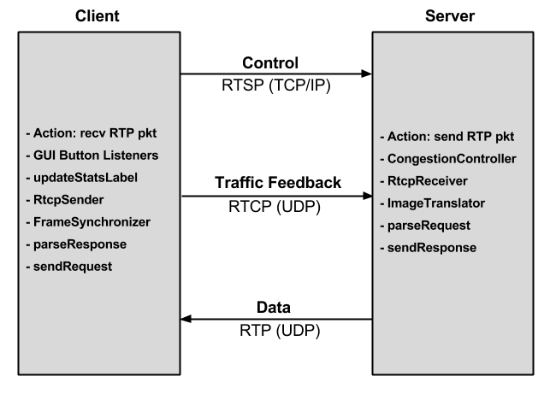
Introducción
Implementación del protocolo RTCP con sockets de datagrama.
Implementación de un chat propio de cada transmisión que se realice.

Slide 3

Tecnologías Implementadas
Java Development Kit en su versión 14
Apache Netbeans versión 12
Protocolo RTCP (Versión UDP del RTSP)

Slide 4

Tecnologías Implementadas - Java
Sockets de Datagrama con el protocolo UDP (RTCP).
Biblioteca del reproductor VLC para java en su versión 2.1.0 de 64 bits.
Biblioteca JNA (complemento de VLC) para la sincronización del Streaming, el cual manda fotogramas de un canvas en nuestra interfaz gráfica.

Slide 5
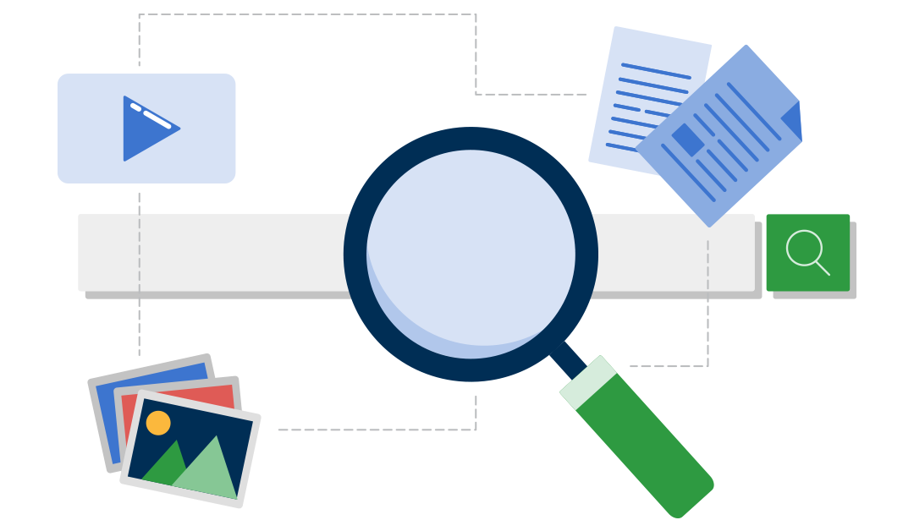
Estructura Lógica

Slide 6
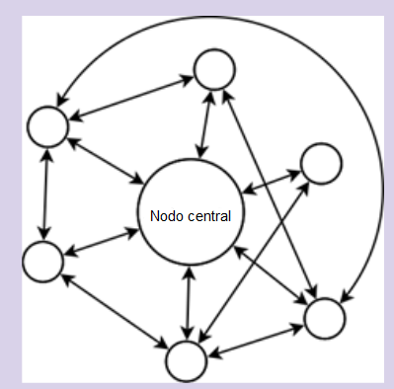
Estructura Lógica
Implementación de una estructura híbrida.

Slide 7
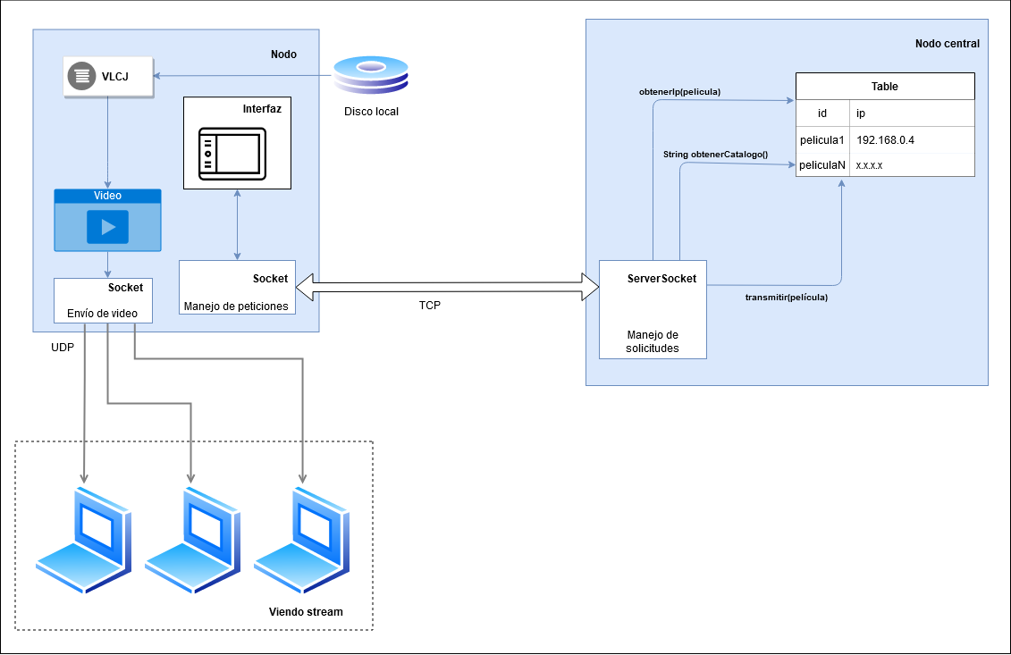

Slide 8
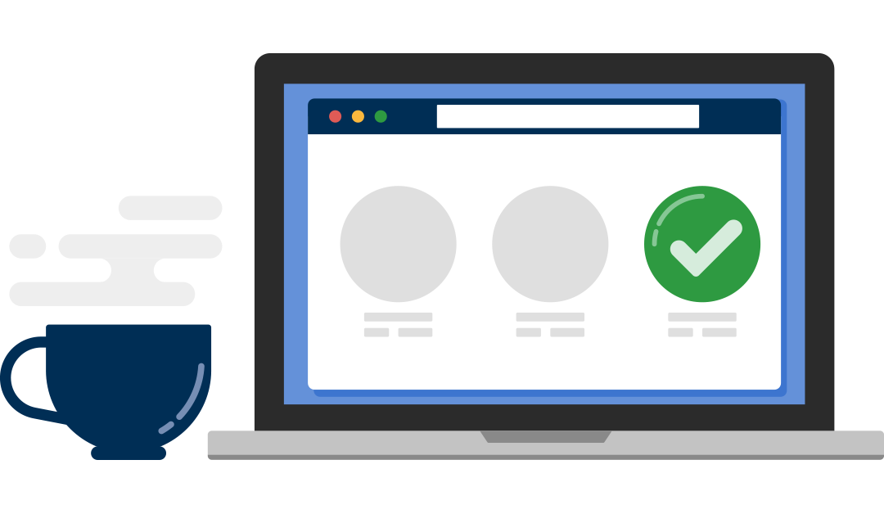
Interfaz Gráfica

Slide 9
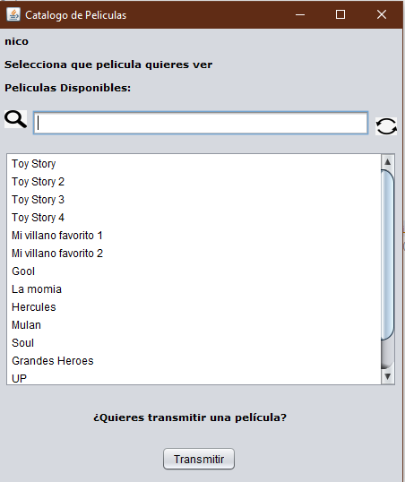
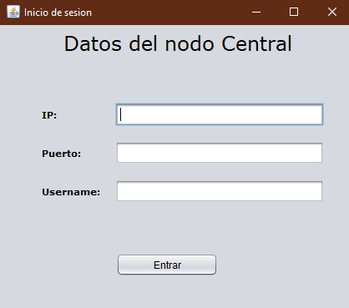
Interfaz Gráfica

Slide 10
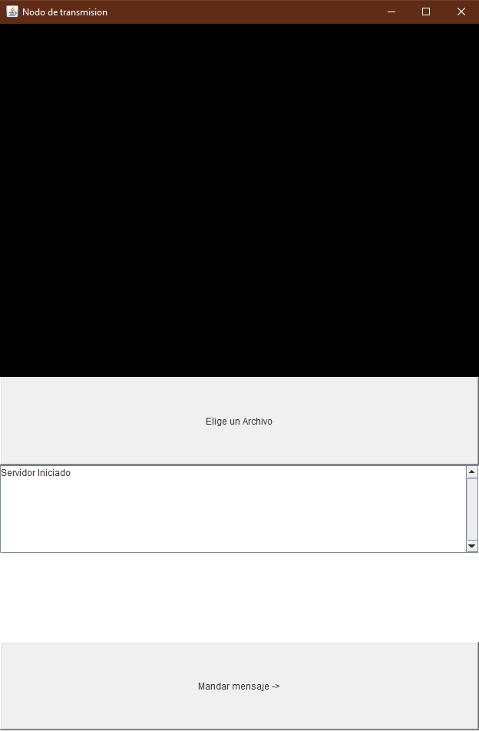
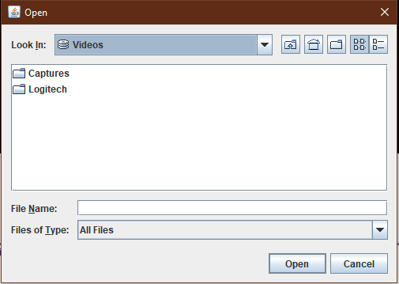
Interfaz Gráfica del transmisor

Slide 11
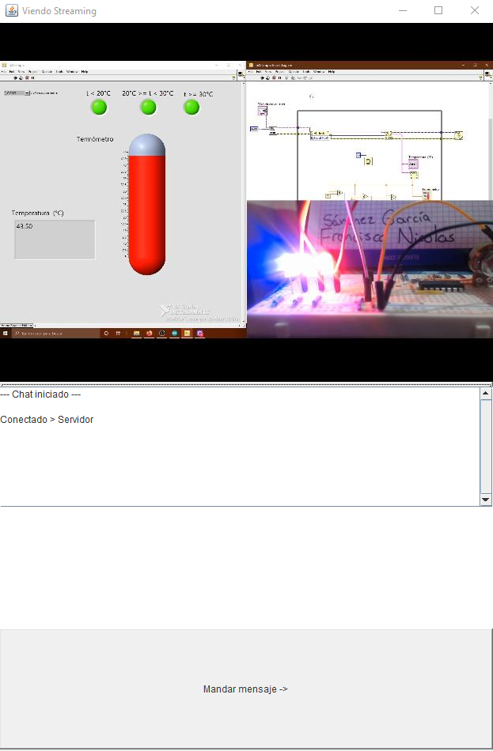
Interfaz Gráfica del receptor

Slide 12
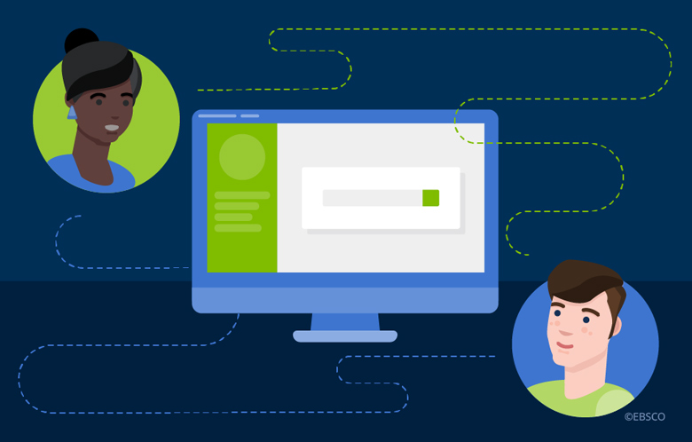
Demostración

Slide 13
Bibliografía
https://en.wikipedia.org/wiki/Real_Time_Streaming_Protocol
https://github.com/thodde/Video_Streaming
https://github.com/mutaphore/RTSP-Client-Server
https://soporte.qloudea.com/hc/es/articles/115003659065--Qu%C3%A9-es-TCP-IP-#:~:text=El%20conjunto%20de%20protocolos%20TCP,cree%20un%20flujo%20de%20datos.
http://www.cs.columbia.edu/~hgs/rtsp/draft/draft-ietf-mmusic-rtsp-03.html

